Slide 1
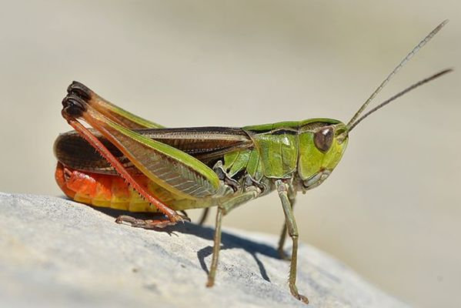
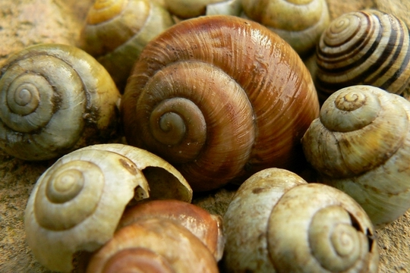
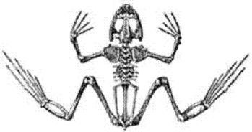
VONKAJŠIA A VNÚTORNÁ kostra
Mgr. Ivana Richnavská

Slide 2
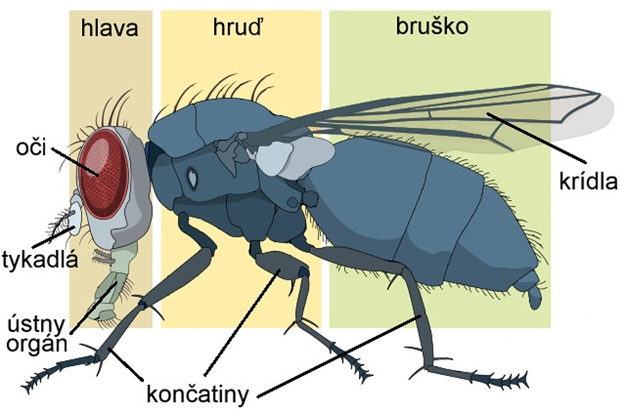
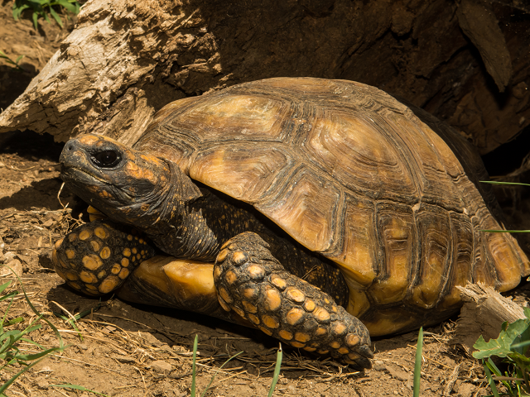
VONKAJšIA KOSTRA

Slide 3
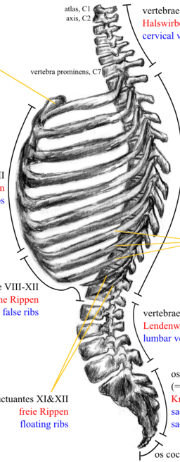
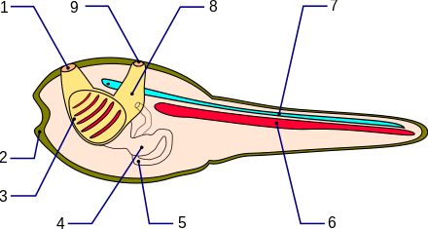
vnútorná KOSTRA

Slide 4
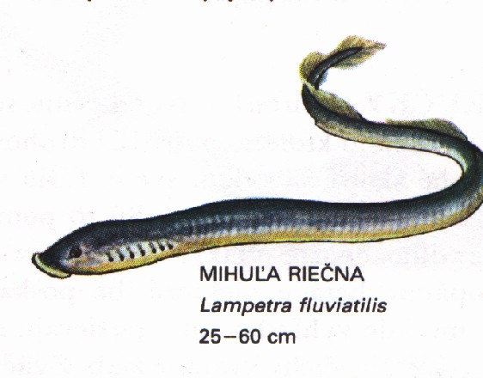
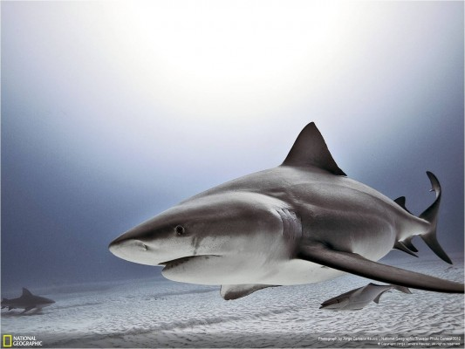
Chrupavkovi-tá

Slide 5
Doplňte
Kostru stavovcov tvoria _________ spojivového tkaniva: __________, __________ a _______.
Kostru stavovcov tvoria ___ funkčné celky:
-____________
-_____________
-_____________

Slide 6

POHYBOVÁ SÚSTAVA A POHYB ŽIVOčÍCHOV

Slide 7

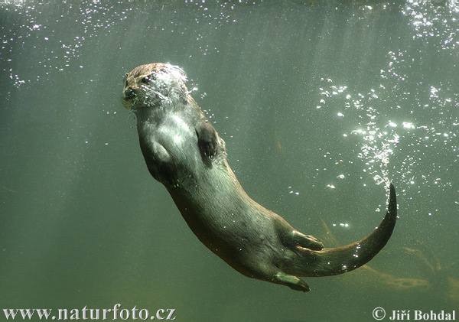
Funkcia:

Slide 8
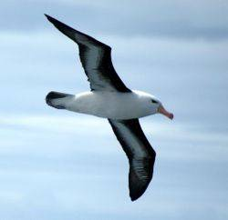
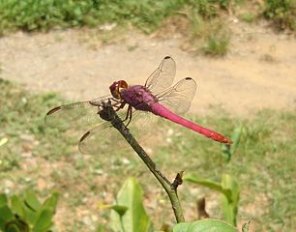
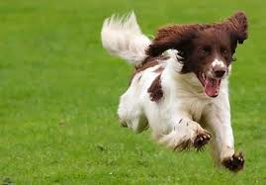
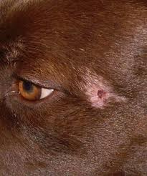
Pasívny aktívny

Slide 9
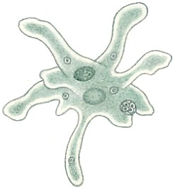
POHYB JEDNOBUNKOVCOV:
1.

Slide 10

2.

Slide 11
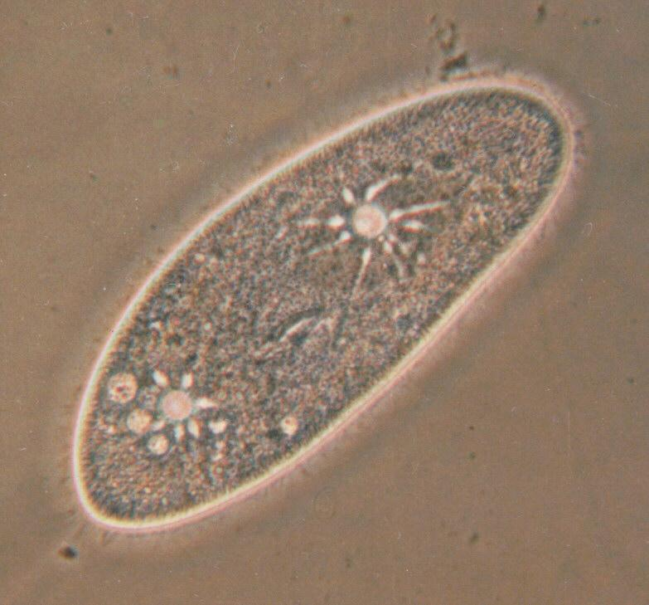
3.

Slide 12
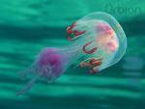
POHYB MNOHOBUNKOVCOV:
Pŕhlivce:

Slide 13
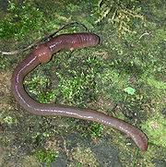
Ploskavce a obrúčkavce
Kožnosvalový vak

Slide 14
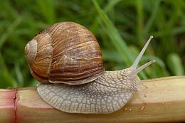
mäkkýše

Slide 15
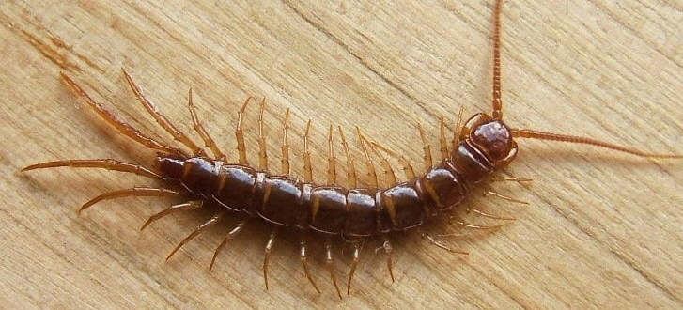
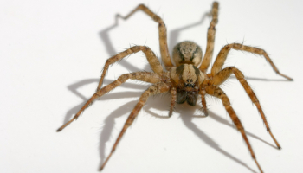
Článkonožce

Slide 16
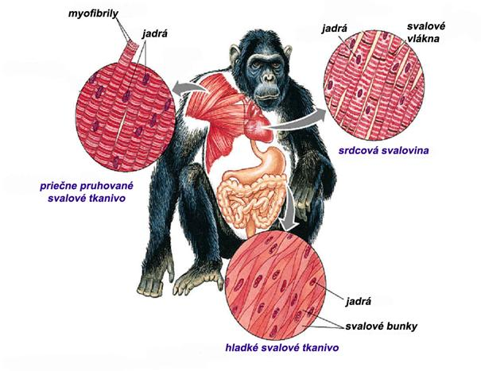
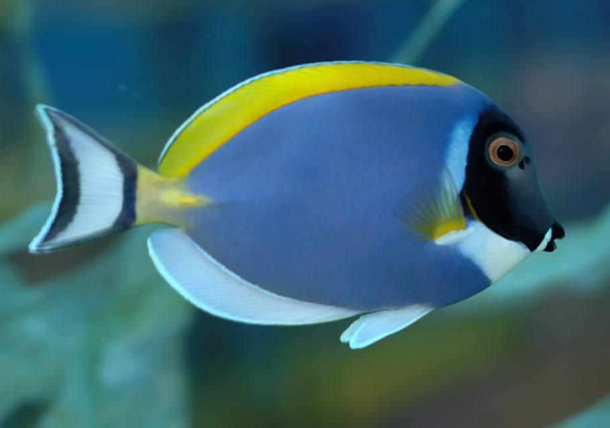
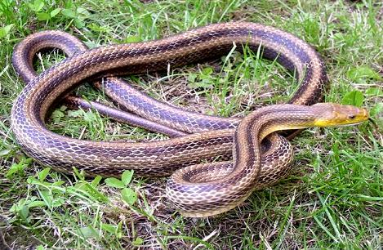
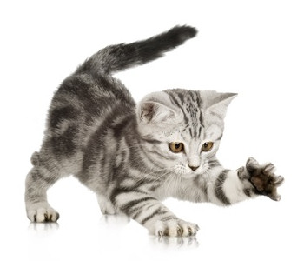
stavovce

Slide 17
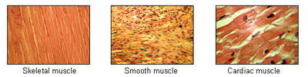
Svalová sústava stavovcov:
1.Hladké (útrobné svalstvo)

Slide 18
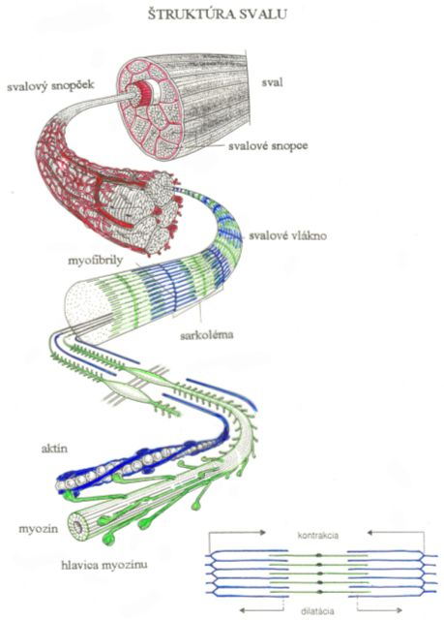
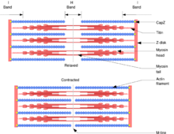
1.Priečne pruhované(kostrové svalstvo)
Poznáme 2 druhy kostrových svalov:
a.) Červené - pomalé
b.) Biele - rýchle

Slide 19
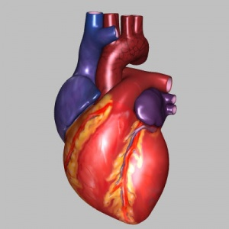
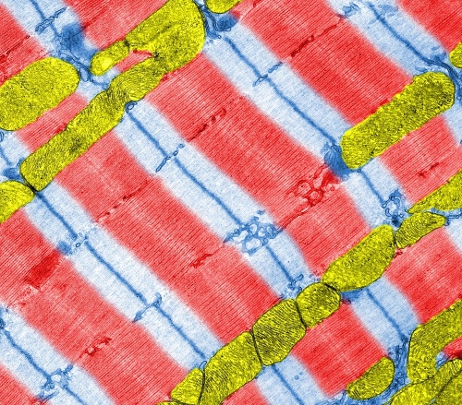
SRDCOVÝ SVAL:Myokard

